Slide 1
Programando with B4X
Tema 18 – Tipos de Datos complejos y Views
Anywhere Software
mayo 2021

Slide 2
Hoy aprenderás
Declaración de un Tipo
Arrays de un Tipo
Lista de un Tipo
Mapa de un Tipo
Fichero KVS
CustomListView
B4XComboBox

Slide 3

La sentencia “type”
¿Cuántos estudiantes Podemos declarar así?
Private Apellido1, Nombre1, Dirección1, Teléfono1 As String
Private Apellido2, Nombre2, Dirección2, Teléfono2 As String
Private Apellido3, Nombre3, Dirección3, Teléfono3 As String
Private Apellido4, Nombre4, Dirección4, Teléfono4 As String
Si tenemos más de 1 o 2 estudiantes, tendremos problemas …
Notes:
A veces un desarrollador quiere agrupar variables de distinto tipo que están relacionadas. Por ejemplo, un estudiante tiene nombre, apellidos, dirección, teléfono, etc. Sería posible crear variables por separado para cada propiedad, pero es más conveniente crear un nuevo tipo de dato que las agrupe todas.

Slide 4
Declaración de Tipo
Sub Class_Globals
Type Estudiante(Apellidos As String, Nombre As String, _
Dirección As String, Teléfono As String)
End Sub
La declaración de Tipo siempre es pública y se coloca dentro de Class_Globals en la B4XMainPage
Notes:
Fíjate que la palabra reservada “type” es la primera que aparece y después se pone el nombre del nuevo tipo de variable que creamos. Seguidamente, entre paréntesis, indicamos todas las variables incluidas en el nuevo tipo de datos. La declaración de tipos se debe poner siempre en la zona Class_Globals y es pública.

Slide 5
Variables de un Tipo
Sub Class_Globals
Type Estudiante(Apellidos As String, Nombre As String, _
Dirección As String, Teléfono As String)
Private Estudiante1 As Estudiante
Private Estudiante2 As Estudiante
End Sub
Estudiante1.Apellidos = “Ioannidis”
Estudiante1.Nombre = “Alkinoos”
Estudiante1.Dirección = “Atenas, Grecia”
Estudiante1.Teléfono = "+303465854234”
Estudiante2 = Estudiante1
Notes:
La variable “Estudiante1” es ahora una variable del tipo “Estudiante” y para acceder a los datos que la componen pondremos el nombre de la variable seguido de un punto y el nombre de la propiedad especificado al crear el nuevo tipo.
Puedes crear tantas variables del tipo “Estudiante” que quieras, así como asignar unas a otras.

Slide 6

Mostrar Ítems
Log(Estudiante1)
Log(Estudiante1. Apellidos & “ “ & Estudiante1.Nombre)
LogEstudiante(Estudiante1)
Private Sub LogEstudiante(est As Estudiante)
Log(est.Nombre)
Log(est.Apellidos)
Log(est.Dirección)
Log(est.Teléfono)
End Sub
Notes:
Para mostrar o usar las propiedades de un tipo se puede usar el nombre junto el nombre del ítem.
Log(Estudiante1. Apellidos & “ “ & Estudiante1.Nombre)
Es útil también crear una rutina que acepte un tipo y que muestre o procese los elmentos de la variable recibida.

Slide 7
Arrays de un tipo
Sub Class_Globals
Type Estudiante(Apellidos As String, Nombre As String, _
Dirección As String, Teléfono As String)
Public Estudiantes(10) As Estudiante
End Sub
Estudiantes(0). Apellidos = “Paul”
Estudiantes(0). Nombre = “Belmond”
Notes:
Se pueden crear arrays de un Tipo para poder gestionar más estudiantes. Por ejemplo:
La sentencia Estudiantes(10) rea un array de 10 estudiantes. Cada ítem puede ser usado en un bucle o referenciándose mediante su índice.

Slide 8
Listas de un tipo
Sub Class_Globals
Type Estudiante(Apellidos As String, Nombre As String, _
Dirección As String, Teléfono As String)
Private listaEstudiantes As List
End Sub
Private Sub B4XPage_Created (Root1 As B4XView)
listaEstudiantes.Initialize
listaEstudiantes.Add(Estudiante1) ‘Añadir estudiante a la lista
‘Obtener la lista de ítems y mostrarlos
For i = 0 To listaEstudiantes.Size-1
Private est As Student
est = listaEstudiantes.Get(i)
LogEstudiante(est)
Next
End Sub
Private Sub LogEstudiante(est As Estudiante)
Log(est.Nombre)
Log(est.Apellidos)
Log(est.Dirección)
Log(est.Teléfono)
End Sub
Notes:
Una lista puede contener variables de un Tipo creado.

Slide 9
Mapas de un Tipo
Sub Class_Globals
Type Estudiante(Apellidos As String, Nombre As String, _
Dirección As String, Teléfono As String)
Public mapaEstudiantes As Map
End Sub
Private Sub B4XPage_Created (Root1 As B4XView)
Estudiante1.ID = "FXA47345S3"
Estudiante1.Apellidos = "Ioannidis"
Estudiante1.Nombre = "Alkinoos"
Estudiante1.Dirección = "Atenas, Grecia"
Estudiante1.Teléfono = "+303465854234"
mapaEstudiantes.Initialize
mapaEstudiantes.Put(Estudiante1.ID, Estudiante1)
End Sub
Notes:
También se puede usar un mapa para guardar datos de un tipo creado siempre que como clave se use un valor único.
En el caso de los estudiantes, se podría usar como calve única un número identificativo (ID), un número de registro, un correo electrónico, etc.
De este modo, es muy fácil encontrar un estudiante usando su número identificativo (ID) invocando el método “Get”.

Slide 10
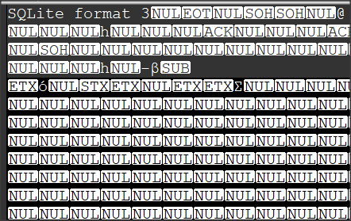
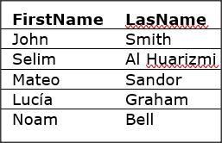
Ficheros KVS (Key Value Store)
Fichero KVS
Fichero de texto Plano
Podemos ver los datos
con un editor
Es una base de datos
No se puede leer fuera de nuestro
programa
Notes:
Los ficheros comentados en el tema 17 son ficheros de texto que normalmente no sirve para guardar estructuras complejas como los tipos, listas y mapas. Existe otro tipo de ficheros en B4J llamados ficheros KVS (key value store).
La forma en que funcionan es similar a los mapas. Sólo se necesita un clave y la estructura que quieres guardar. Los ficheros KVS son esencialmente una base de datos, pero lo importante es que para el desarrollador esta gestión es completamente transparente y sólo debe usar los métodos adecuados.

Slide 11
Declaración de un fichero KVS
Private ficheroKVS As KeyValueStore
File.MakeDir(File.DirTemp, “tema18")
ficheroKVS.Initialize(File.DirTemp&“tema18","kvsData.dat")
Log(File. DirTemp & “tema18")
Recuerda usar la biblioteca KeyValueStore
Notes:
Para declarar un fichero KVS se debe usar la biblioteca KeyValueStore que debes marcar en la pestaña de bibliotecas (librerías).
Seguidamente, crea un variable de tipo KeyValueStore.
La sentencia anterior crea un carpeta llamada “tema18” dentro de la carpeta temporal, crea un fichero llamado “kvsData.dat” y finalmente muestra la ruta al fichero en la pantalla de Log.

Slide 12
Insertar ítems en un fichero KVS
ficheroKVS.Put(Estudiante1.ID, Estudiante1)
ficheroKVS.PutMapAsync(mapaEstudiantes)
Notes:
Se usa el método “Put” para guardar datos en un fichero KVS. Cara inserción se llama “Registro”. Es un prerrequisito que se use una clave única para poder referirse a cada registro. El siguiente ejemplo inserta la variable “Estudiante1” usando el número identificativo del estudiante como clave.
De este modo puedes guardar cualquier tipo de dato como Listas, Mapas, Cadenas de texto, variable simpes (números), tipos y arrays (sólo arrays de bytes u objetos), así como combinaciones (una lista de mapas, por ejemplo).
La declaración de tipos debe hacerse siempre en B4XMainPage.
Los mapas también se pueden guardar usando el método PutMapAsync. Es además la mejor forma de guardar un mapa ya que usa la propia clave del mapa como clave para cada registro.

Slide 13

Recuperar ítems de un fichero KVS
Estudiante3 = ficheroKVS.Get("FS23534X21")
LogEstudiante(Estudiante3)
Si la clave no existe, entonces tendrás un problema en tu programa. La existencia de un registro debe comprobarse antes de asignar el resultado a una variable. Ello puede hacerse con el método ContainsKey.
Notes:
Se usa el método “Get” para obtener ítems de un fichero KVS. El valor devuelto es un objeto. Asegúrate de asignar el valor devuelto a una variable del mismo tipo.
El siguiente ejemplo lee un registro Estudiante de un fichero KVS.
El valor "FS23534X21" es la calve del registro que queremos recuperar y el método LogEstudiante recibe un estudiante y lo muestra en pantalla.

Slide 14
Leer un mapa al completo
Log("Mostrar claves”)
Private claves As List = ficheroKVS.ListKeys
For i = 0 To claves.Size-1
Log(claves.Get(i))
Next
Private mapaEst As Map
mapaEst = ficheroKVS.GetMapAsync(claves)
Notes:
Se puede leer un mapa completo usando el método GetMapAsync. Este método acepta una lista de claves como parámetro y devuelve un mapa con las claves y sus correspondientes valores.

Slide 15
Comprobar la existencia de un registro
If ficheroKVS.ContainsKey("FS23534X21") Then
Estudiante3 = ficheroKVS.Get("FS23534X21")
Else
Log("Clave ID errónea")
End If

Slide 16
Borrar un registro de un fichero KVS
ficheroKVS.Remove("FS23534X21")
ficheroKVS.DeleteAll

Slide 17
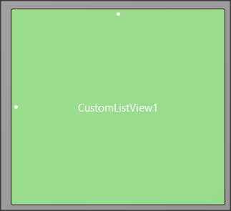
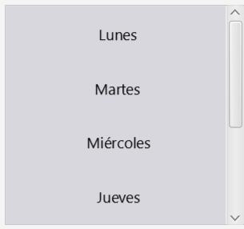
CustomListView
Notes:
Crea una lista de ítems que puedes elegir con el ratón.
El valor devuelto es el que se haya indicado al crear el ListView.

Slide 18
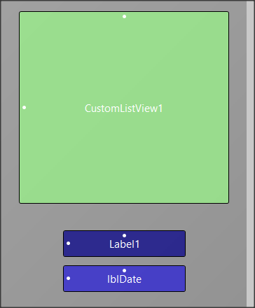
Trabajando con Custom List View – Paso 1
Sub Class_Globals
Private Root As B4XView
Private xui As XUI
Private lstItems As List
Private CustomListView1 As CustomListView
Private lblFecha As Label
End Sub
Declarar una variable de tipo CustomListView.

Slide 19
Trabajando con Custom List View – Paso 2
lstItems.Initialize
lstItems.AddAll(Array As String("Lunes", "Martes", _
"Miércoles", "Jueves", "Viernes", "Sábado", "Domingo"))
Crear una lista que contendrá todos los ítems que aparecerán en la CustomListView

Slide 20
Trabajando con Custom List View – Paso 3
For i = 0 To lstItems.Size-1
CustomListView1.AddTextItem(lstItems.Get(i), i)
Next
Recorrer la lista y colocar cada ítem en la CustomListView1 usando el método AddTextItem.
AddTextItem recibe un valor que mostrará y un índice que corresponde con el valor que quieres mostrar.
Notes:
El ejemplo anterior corresponden a los valores 0 a 6 para representar los días del lunes al domingo.

Slide 21
Trabajando con Custom List View – Paso 4
Private Sub CustomListView1_ItemClick(Índice As Int, Valor As Object)
lblFecha.Text = Valor
End Sub
Cuando se hace clic en un ítem de la lista, se dispara el evento _ItemClick. El ejemplo muestra el índice del ítem pulsado en la etiqueta lblFecha.

Slide 22
Otros métodos para CustomListView
Clear As String
Borra todos los componentes de la CustomListView.
GetValue (Índice As Int) As Object
Devuelve el valor que hay en el índice indicado como parámetro.
Size As Int [sólo lectura]
Devuelve el número de ítems.

Slide 23
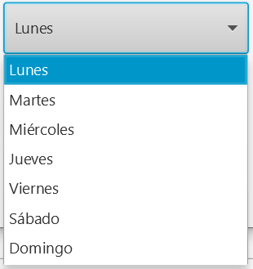
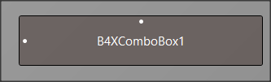
B4XComboBox
Notes:
B4XComboBox muestra una lista de ítems desplegable. El usuario podrá elegir cualquier de ellos. Al contrario que con CustomListView, el valor devuelto siempre es un número que indica la posición que ocupa el ítem dentro del ComboBox, con lo que el programador debe ser capaz de procesar ese correctamente.

Slide 24
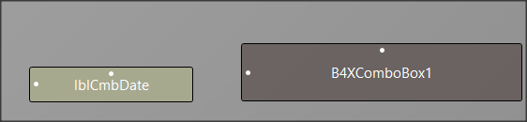
Trabajando con B4XComboBox – Paso 1
Sub Class_Globals
Private Root As B4XView
Private xui As XUI
Private lstItems As List
Private B4XComboBox1 As B4XComboBox
Private lblCmbFecha As Label
End Sub
Declarar una variable de tipo B4XComboBox.

Slide 25
Trabajando con B4XComboBox – Paso 2
lstItems.Initialize
lstItems.AddAll(Array As String("Lunes", "Martes",_
"Miércoles", "Jueves", "Viernes", "Sábado", "Domingo"))
Crear una lista que contenga los ítems que aparecerán en el B4XComboBox

Slide 26
Trabajando con B4XComboBox – Paso 3
B4XComboBox1.SetItems(lstItems)
Colocar los ítems en la lista B4XComboBox.
Cuidado, porque no es necesario un bucle como en CustomListView

Slide 27
Trabajando con B4XComboBox – Paso 4
Private Sub B4XComboBox1_SelectedIndexChanged(Índice As Int)
lblCmbFecha.Text = Index
End Sub
Si se elige un ítem, se dispara el evento _SelectedIndexChanged y devuelve el índice del elemento elegido.

Slide 28

¡Gracias!
Imágenes:
Foto por Christina Rumpf de Unsplash

